Slide 1
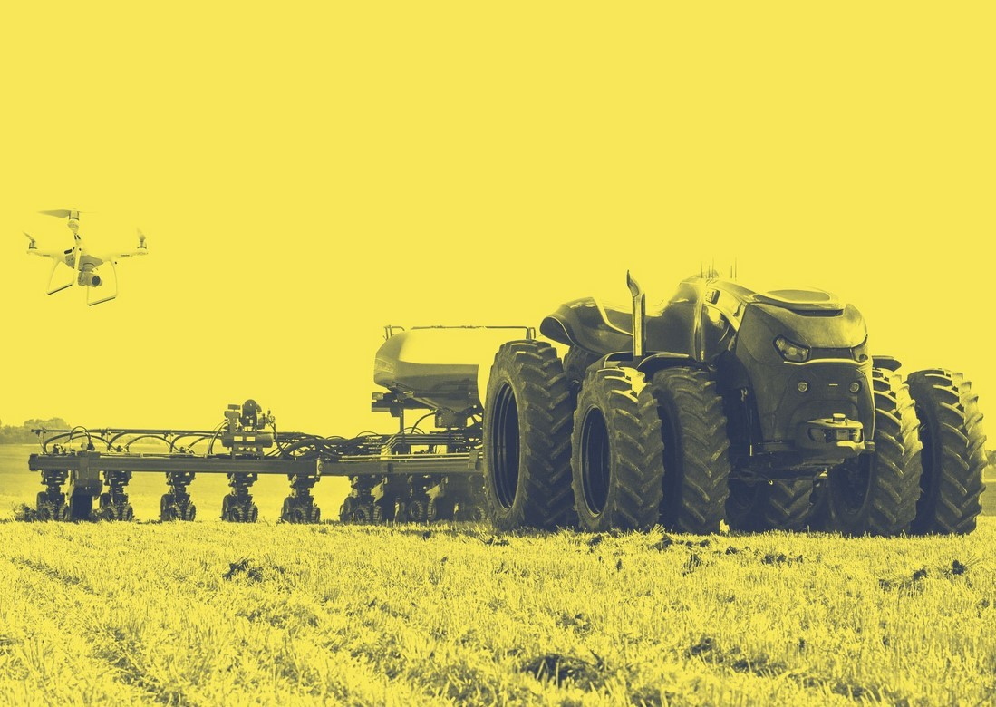
АгроНТИ-2020
Всероссийский конкурс среди учеников 5-11 классов
общеобразовательных учреждений сел и малых городов

Slide 2
Цель и организаторы Конкурса
Цель Конкурса – вовлечение обучающихся образовательных организаций, расположенных в сельской местности и малых городах, в работу над технологическими приоритетами Национальной технологической инициативы (НТИ), в том числе: применению цифровых технологий в сельском хозяйстве, задачам роботизации АПК, использованию БПЛА в сельском хозяйстве.
Конкурс проводится Фондом содействия инновациям совместно с Ассоциацией агрообразования при поддержке Министерства просвещения РФ, Депнаучтехполитики и Депцифровизации Минсельхоза России на базе 18 аграрных вузов.

Slide 3
Конкурс проводится по 4-м направлениям

Slide 4
Этапы Конкурса
1-й этап: 20 февраля-31 марта – Регистрация всех желающих (школьников 5-11 классы) принять участие в конкурсе;
2-й этап: 1-17 апреля – Заочный региональный этап – онлайн тестирование, для всех зарегистрированных участников (не менее 1000 человек на площадку);
3-й этап: 19-20 мая – Очный региональный этап на базе ФГБОУ ВО Самарский ГАУ, для лауреатов заочного регионального этапа (200 человек на площадку – по 50 человек на каждое направление).
4-й этап: Начало сентября – Финальный этап в Альметьевске по всем номинациям Конкурса для лауреатов очного регионального этапа (по 20 человек с каждой площадки – по 5 человек с направления)
5-й этап: 9-12 октября – Лауреаты финального этапа получат возможность принять участие в специализированной площадке в рамках Российской агропромышленной выставки "Золотая осень-2020".

Slide 5
1-й этап – Регистрация участников (с 20.02 до 31.03)
http://kids.agronti.ru/2020/form

Slide 6
2-й этап – Онлайн тестирование (с 1.04 до 17.04)
Зарегистрированные участники 1 апреля получат ссылки на онлайн тесты по выбранным направлениям Конкурса.
Каждый участник имеет возможность пройти тестирование по всем выбранным направлениям.
Тестирование по всем направлениям необходимо пройти до 17 апреля.
В тестировании должны принять участие не менее 1000 человек от каждого региона.
После тестирования будет построен рейтинг участников по каждому направлению из которых первые 50 мест по каждому направлению будут признаны Лауреатами.
Лауреатов пригласят на следующий очный региональный этап по тем направлениям, где он признан Лауреатом.

Slide 7
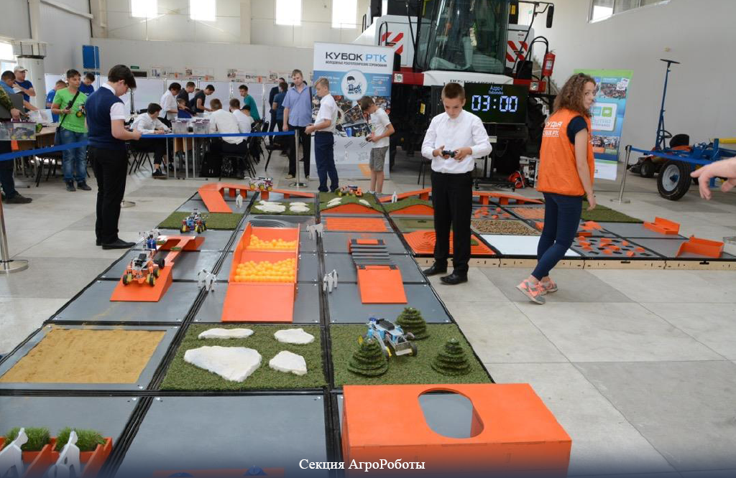
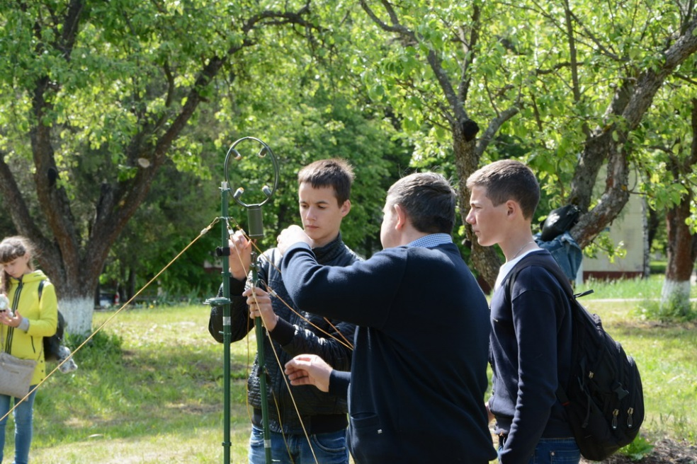
3-й этап – Очный региональный этап (19-20 мая)
Место проведения: ФГБОУ ВО Самарский ГАУ
Питание и проживание участников за счет принимающей стороны.
Участниками очного этапа Конкурса являются 200 лауреатов заочного этапа-тестирования (по 50 человек на каждое направление).
После очного этапа будет построен рейтинг участников без учета возрастных категорий и будут объявлены 20 Лауреатов (по 5 лауреатов на каждое направление), которых пригласят на финальный этап.

Slide 8
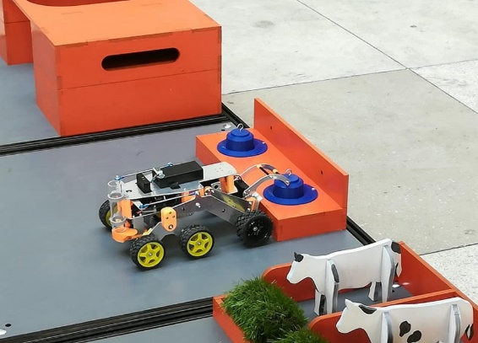
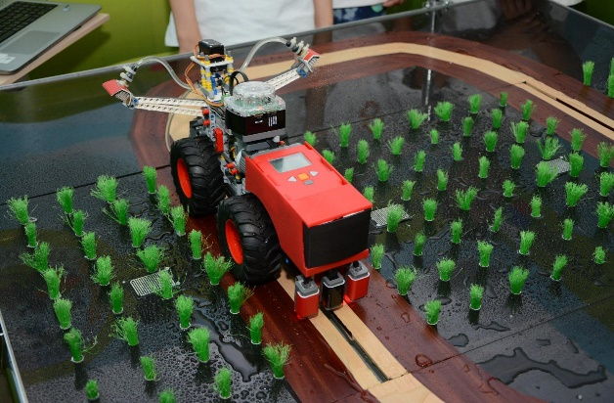
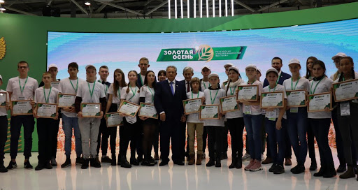
4-й этап – Финальный этап (начало сентября)
Место проведения: Центр детско-юношеского творчества г.Альметьевск
Проезд, питание и проживание участников за счет принимающей стороны.
Участниками финального этапа Конкурса являются 360 Лауреатов очного регионального этапа (по 20 человек с каждой из 18 площадок очного регионального этапа), которые распределятся по трем финальным площадкам – Белгород, Альметьевск, Новосибирск.
После финального этапа будет построен рейтинг участников без учета возрастных категорий и будут объявлены 20 лауреатов (по 5 лауреатов на каждое направление), которых пригласят для награждения на всероссийскую агропромышленную выставку «Золотая Осень – 2020», которая проходит в Москве с 9 по 12 октября 2020 г.

